Slide 1
Imagine by John Lennon
Imagine there's no heaven,
It's easy if you try,
No hell below us,
Above us only sky,
Imagine all the people living for today... Imagine there's no countries, It isn’t hard to do, Nothing to kill or die for, No religion too, Imagine all the people living life in peace... You may say I’m a dreamer, but I’m not the only one, I hope some day you'll join us, And the world will live as one Imagine no possessions, I wonder if you can, No need for greed or hunger, A brotherhood of man, Imagine all the people sharing all the world...
천국이 없다고 상상해보세요.
해보면 쉬운 일이랍니다. 우리 아래 지옥도 없고, 우리 위에 오로지 하늘만 있다고, 모든 사람들이 오늘을 위해 살고 있는 것을 상상해봐요. 국가가 없다고 상상해보세요. 어려운 일이 아니랍니다. 우리가 죽이거나 목숨 바칠 일도 없고, 종교도 없는, 모든 사람들이 평화롭게 살아가는 모습을 상상해봐요. 나를 몽상가라고 하시려나요. 하지만 나만 이런 생각을 가진 것은 아닙니다. 언젠가 당신도 우리와 같은 생각을
가지게 되길 바래요.
그럼 세상이 하나로 살게 되겠지요. 소유가 없는 세상을 상상해보세요. 당신이 할 수 있을지 모르겠지만, 탐욕과 굶주림이 필요없는 형제애, 모두가 함께 나누는 세상을 상상해봐요.

Slide 2
1장 공학적 의사소통 기술
Engineering Communication Skill
차 례
1.1 개요
1.2 팀 구성 및 운영
1.3 발표에 의한 의사소통

Slide 3

1.1 개요
공학 설계를 성공적으로 하려면
- 개인이 아닌 팀으로 과제를 진행
- 효과적인 의사소통 능력이 필요
→ 원만한 의사결정을 위해서는 의사소통 및 발표 능력이 매우 중요
→ 기업의 모든 업무 또한 '발표(Presentation)'에서 시작된다.

Slide 4
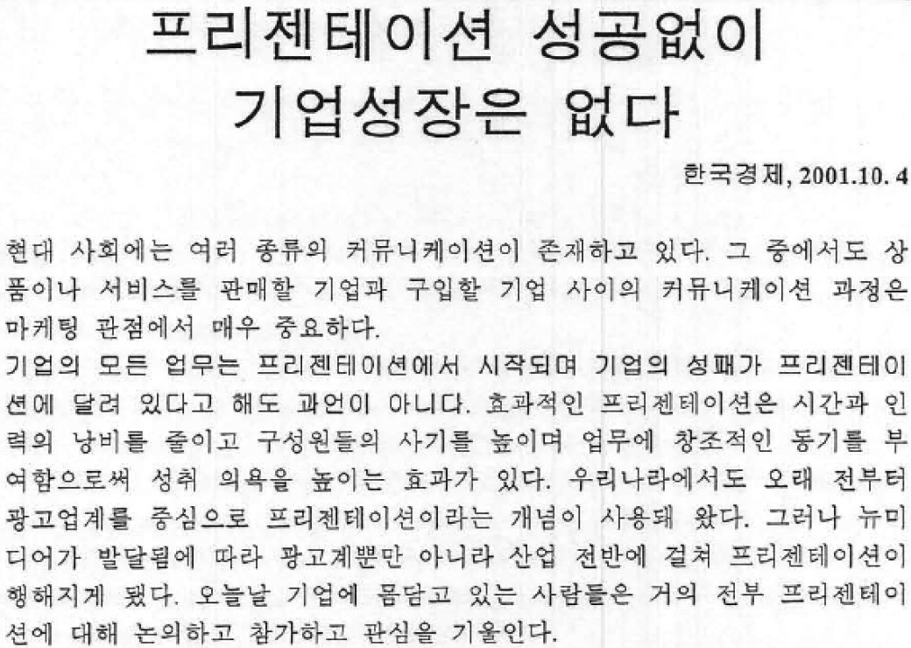
1.1 개요
그림 2.1 “프레젠테이션 성공 없이 기업성장은 없다”의 신문기사

Slide 5
1.1 개요
엔지니어가 갖추어야 할 능력 (설문조사 결과)
중요도 순위 | 고용주 | 신입사원
1 | 효과적인 의사 전달 능력 | 효과적인 의사 전달 능력
2 | 직업적, 윤리적 책임에 대한 인식 | 복합 학제적 팀의 구성원으로서의 능력
3 | 실험을 계획하고 수행할 능력 | 실험을 계획하고 수행할 능력
4 | 현실적 제한요소를 반영한 시스템, 요소, 공정 설계 능력 | 수학, 기초과학, 공학지식과 정보기술의 응용능력
5 | 공학문제를 인식, 공식화하여 해결 능력 | 현실적 제한요소를 반영한 시스템, 요소, 공정 설계 능력

Slide 6
1.1 개요
기계분야 전문 직무역량의 중요도 (고용주 설문조사 결과)
중요도 순위 | 구분 | 매우 그렇다 | 그렇다 | 보통 | 아니다 | 전혀 아니다
1 | 문제 해결 능력 | 86.8 | 13.2 | 0.0 | 0.0 | 0.0
2 | 대인 관계 능력 | 71.7 | 26.4 | 1.9 | 0.0 | 0.0
3 | 도면작성 및 해독 능력 | 69.8 | 18.9 | 11.3 | 0.0 | 0.0
4 | 자기개발 능력 | 64.1 | 34.0 | 1.9 | 0.0 | 0.0
5 | 설계결과발표 능력 | 67.2 | 26.9 | 2.0 | 3.9 | 0.0
6 | 외국어 능력 | 57.7 | 36.6 | 5.8 | 0.0 | 0.0
7 | 설계기획 능력 | 58.5 | 32.1 | 9.4 | 0.0 | 0.0
8 | 품질관리 능력 | 56.6 | 34.0 | 9.4 | 0.0 | 0.0
9 | 기본역학의 이해 | 55.8 | 32.7 | 9.6 | 1.9 | 0.0
10 | 원가이해 능력 | 43.1 | 31.4 | 19.6 | 5.9 | 0.0

Slide 7
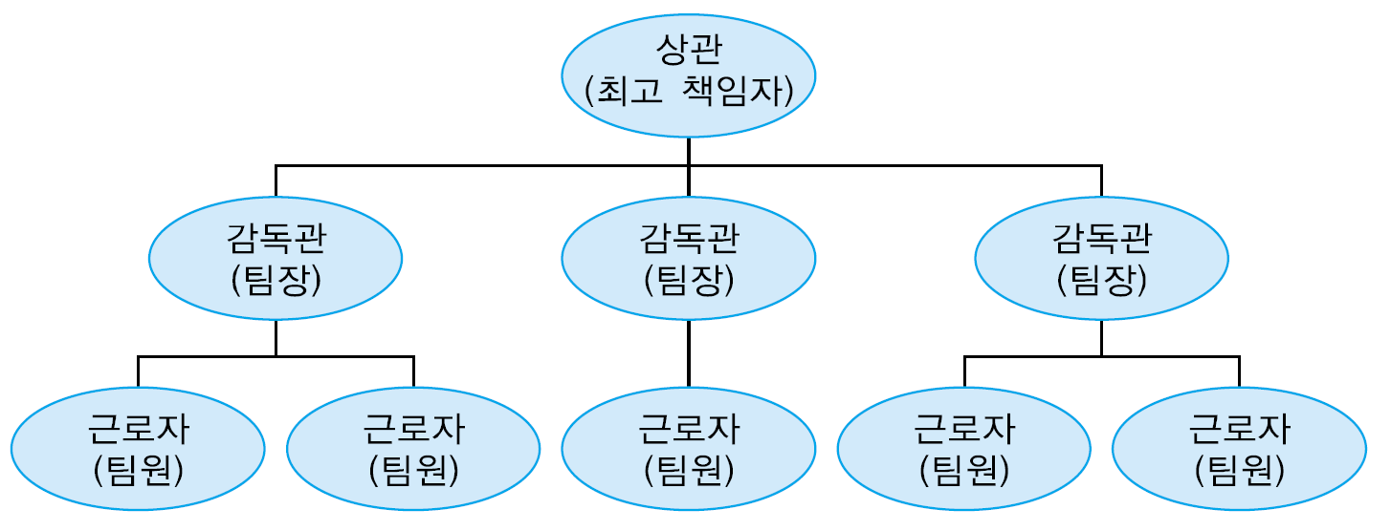
1.2 팀 구성 및 운영
팀 구성 (노동 분산 모델)
- 노동을 분산시키기 위해 상관 밑에 여러 개의 세부조직으로 구성된 사람들의 모임
- 개개의 구성원이 자신의 일에만 신경을 쓰고, 팀원 간의 조율은 최고책임자가
도맡아서 하는 방식
→ 팀을 이끄는 사람의 리더십이 목표를 성취하는 데 있어 매우 중요함
그림 2.2(a) 스미스(Adam Smith)의 노동 분산 모델

Slide 8
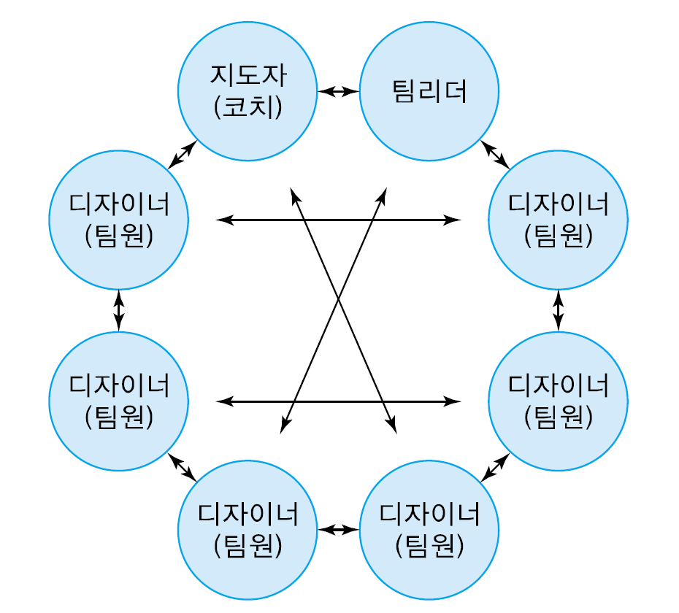
1.2 팀 구성 및 운영
팀 구성 (자발적인 팀)
- 다양한 전문성을 지닌 팀의 구성원들이 각자가 지닌 지식을 소통을
통해 융합시켜가는 과정을 취함
- 전통적인 팀(노동 분산 모델) 구성방식 보다 훨씬 효율적이고 생산적임
그림 2.2(b) 자발적인 팀 구성 및 관계

Slide 9
1.2 팀 구성 및 운영
팀의 운영
팀의 원활한 운영을 위해 보편적으로 서로 이해할 수 있는 규칙들이 필요함
규칙들을 지키기 위해 팀원들이 서로 노력하는 자세가 무엇보다도 중요함
팀 구성원 간에 갈등이 일어날 때에는 원만히 해결할 수 있도록 약속을 해야 함
→ 팀 내부의 규칙에 포함되어야 할 요소
① 작업량과 책임감을 분배하라.
② 창조적인 환경을 만들어라.
③ 의사결정 방법을 가져라.
④ 갈등을 해결하고 문제 특성을 다루는 방법을 가져라.

Slide 10
1.2 팀 구성 및 운영
팀원 간의 갈등 해결
① 해결해야 할 문제를 명확히 한다.
- 논쟁거리를 다양한 측면에서 주의 깊게 분석한다.
- 팀원 모두가 문제에 대해 정의 내린 것을 받아들이는지 확인한다.
② 대안을 제시한다.
③ 대안을 검토한다.
④ 팀원 모두가 해결안을 받아들이는지 확인한다.
⑤ 해결안을 수행한다.
⑥ 해결안의 효과를 검토할 날짜를 잡는다.

Slide 11
1.2 팀 구성 및 운영
프로젝트 팀 빌딩
팀 구성원 각자가 가진 강점을 파악
팀 구성원으로서의 친밀감과 유대감 형성
팀 활동을 수행하기 위해 신뢰를 쌓는 과정
팀 빌딩 활동 :
자기 소개 하기
팀 명, 팀 구호, 팀 규칙 정하기
기억에 남는 추억 만들기

Slide 12
1.2 팀 구성 및 운영
자기소개서 (self-introduction document)
타인에게 본인을 소개하기 위한 목적으로 작성하는 문서
신입생 선발, 직장 취직, 특정 단체 가입 등
자신의 강점을 부각하고 진정성 있게 작성
한눈에 들어올 수 있는 문장이나 흥미로운 내용으로 작성
각 항목에 적절하고 재미있는 소제목을 기재

Slide 13
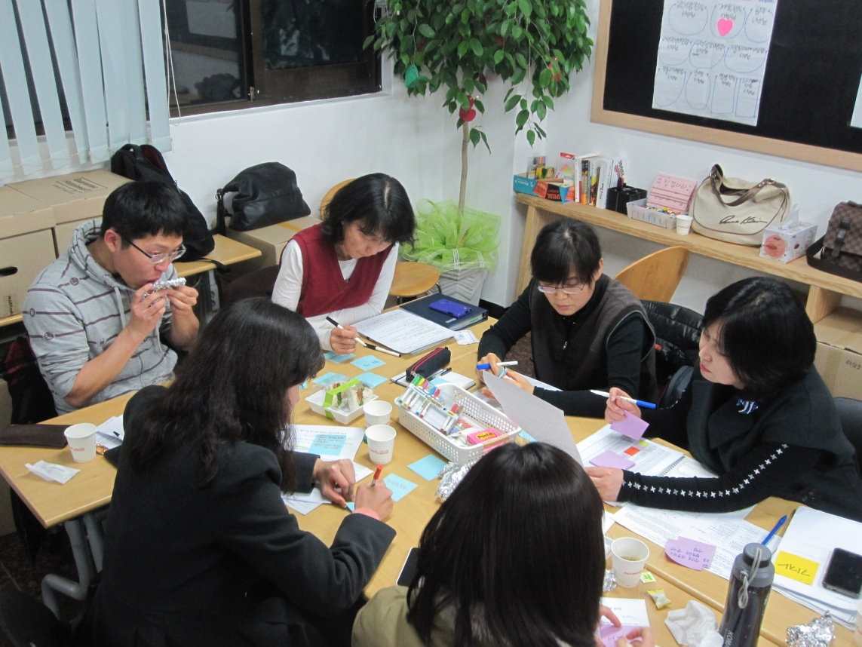
1.2 팀 구성 및 운영
팀 명칭과 팀 구호 만들기
팀명칭(예시)
- 복소리
팀구호(예시)
- 와라!(짝!)
와라!(짝!)
복소리
OLLEH!!!(함성)
화이팅!!!

Slide 14
1.2 팀 구성 및 운영
팀 규칙 정하기
• 다른 사람 의견에 태클부터 걸지 말자. • 자신이 맡은 역할은 무조건 완수하기 • 모임 올 때 생각을 미리 메모해 와서 토론에 임하기 • 팀 별 토론 방에 일주일에 3번 이상 오기 • 적어도 정해진 시간, 날짜에 게시판에 접속한다. • 모임에 불참하지 않도록 개인 스케쥴을 관리한다. • 포기하지 않고 끝까지 맡은 역할을 완수한다.

Slide 15
1.3 발표에 의한 의사소통
발표의 정의
주체자가 다른 객체자에게 문서, 파워포인트 자료, 기타의 전달 수단을 통하여 자기 의사를 표현하는 행위
상대방에게 한정된 시간 내에 사실, 통계 수치 또는 사고 내용을 시청각 자료 등을 사용하여 언어 표현으로 전달하는 것
업무상 상대에 대하여 자기의 기획 내용, 제품, 기술 등에 관하여 어떤 기대효과를 발생시키기 위해 한정된 시간, 주어진 장소에서 효율적으로 전달하는 기술

Slide 16

1.3 발표에 의한 의사소통
발표의 영역
구두 발표
주로 1인 발표자와 다수의 청중 또는 1인 보고받는 자의 의사소통 형태를 가지며
구두로 의사내용을 전달하고 설득과 동의를 유도하는 방식이 기본임
문서 발표(보고서)
기획서, 보고서, 제안서 등과 같은 형태를 가지며 보고 받는 자에 따라 그 성격과
내용 구성이 다르게 됨
시각적 발표
언어 또는 문서보고의 효과를 극대화시키기 위하여 도표, 그림, 동영상 등을 이용
하여 전달받는 자의 이해를 돕는 의사전달 방식을 말하며, 구두발표 및 문서발표
시에 모두 활용할 수 있음

Slide 17
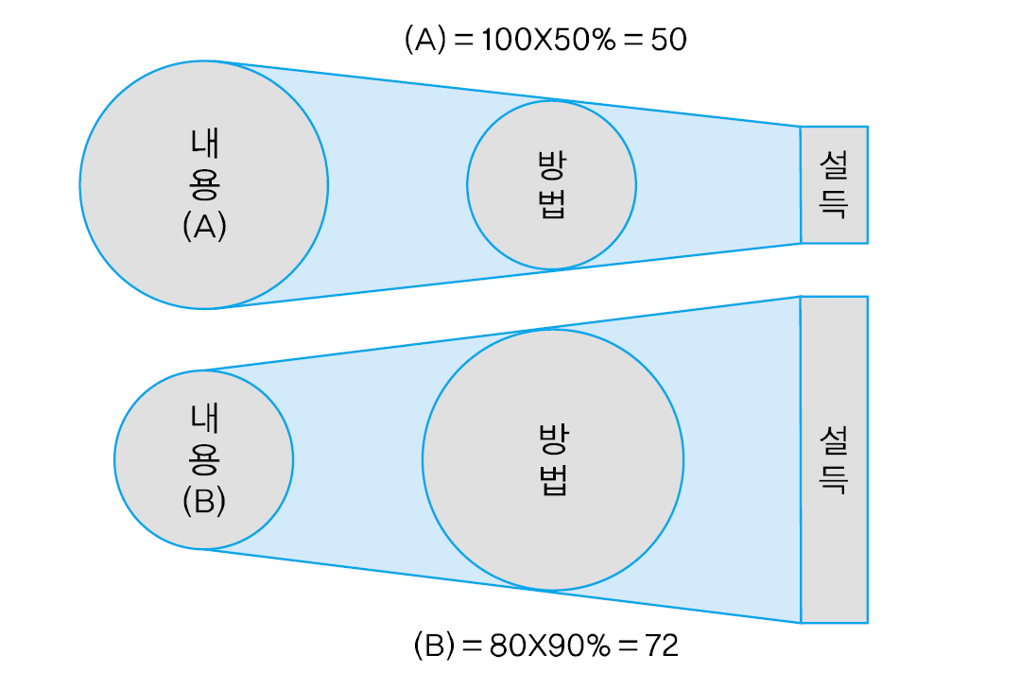
1.3 발표에 의한 의사소통
발표의 중요성
- 발표할 내용이 좋더라도 전달자의 전달방법이 부적절한 경우에는
100% 의사전달이 되지 않아서 좋지 못한 결과를 초래할 수 있음
- 발표할 내용이 부족하더라도 전달 방법이 뛰어난 경우에는
아주 좋은 결과를 이끌어 낼 수 있음
→ 정보전달방법이 매우 중요함!!
그림 2.4 정보전달방법에 의한 설득효과

Slide 18
1.3 발표에 의한 의사소통
능숙한 발표 자세 및 효과
- 능숙한 발표는 명쾌하고 간결하게
만일 첫 회의에서 의사전달이 명확하게 되지 않았을 경우에
또 다시 한 번 회의를 열 여유를 가진 사람은 별로 없다.
- 능숙한 발표자는 침착하다.
침착하면 돌발사태의 파장을 최소화 할 수 있다.
- 능숙한 발표자가 되면 더욱 권위가 생긴다.
권위 또는 무게감은 주로 창의적인 사고와 시각적인 표현에서 나온다.
- 능숙한 발표자가 되면 당신의 제안에 따라 더욱 많은 의사결정이 이루어진다.
보다 많은 의사결정이 이루어진다는 것은 보다 큰 영향력이 있다는 것을 의미

Slide 19
1.3 발표에 의한 의사소통
효과적인 발표기법
준비과정 : 발표목적을 명확히 하라.
세심하게 계획하고 철저히 연습(목소리, 몸짓 등)하라.
② 동기유발 : 청중들로 하여금 귀 기울이게 하라.
발표내용 구성 : 유기적인 발표구조를 가져라.
시각자료를 보기 좋게 구성하라.
연출 : 발표태도가 발표효과를 결정한다.

Slide 20


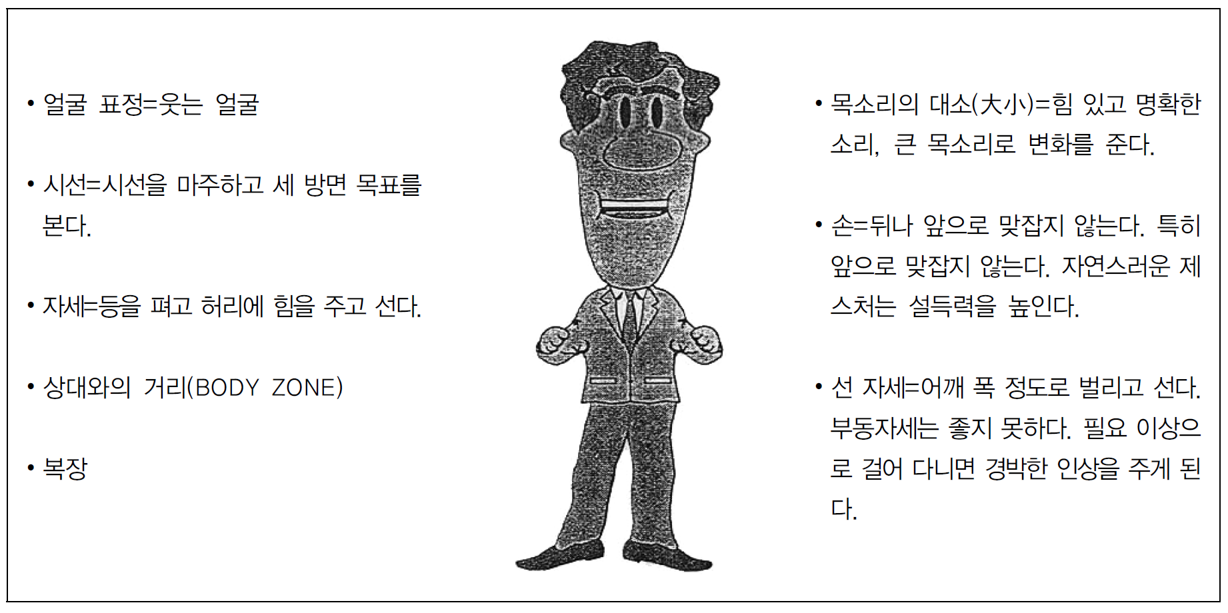
1.3 발표에 의한 의사소통
발표의 주요 요소
발표자의 화법 : 간결, 명쾌, 선명/ 적절한 여백
발표자의 태도
그림 2.5 발표자의 바람직한 태도

Slide 21
1.3 발표에 의한 의사소통
발표의 주요 요소
청중 (상사, 동료, 부하, 고객 등)
- 청중 분석 : 인원수, 연령, 이해력, 남녀의 비율, 주요한 결정권자(핵심인물)의
성명과 이력, 성향, 기호, 취미 등을 분석
- 청중의 유형 : 호의적인 청중, 중립적인 청중, 적대적인 청중
생각의 차이를 인정(열받지 말 것), 반대자 의견을 적극적으로 경청,
그리고 의견의 일치점과 공통점을 발견하여 적극적으로 활용
- 청중의 문제의식 :
● 요점이 무엇인가? ● 나와 무슨 상관이 있을까?
● 앞으로 어떻게 할 것인가?

Slide 22
1.3 발표에 의한 의사소통
발표의 주요 요소
발표내용(메시지)
- 초점이 분명한 내용 : 목적의식(point of view/ why)
● 누구에게 이야기 하는가?
● 무엇을 이야기 하고자 하는가?
● 내 이야기로부터 청중들은 어떠한 이익을 얻게 될 것인가?
- 정확한 발표내용의 구성
● 사실 : 필수적인 사실들만을 제공한다.
● 개인적 경험담/실적 : 주제와 연관된 개인 경험담/실적
→ 보다 자연스러워 진다/ 공감을 자아낸다/ 사실적이고 가식이 없게 된다.

Slide 23
1.3 발표에 의한 의사소통
발표의 주요 요소
발표 장소 및 환경
- 발표장 : 크기, 레이아웃, 출입구의 위치, 냉난방의 통풍구, 창문의 위치,
전원의 위치
- 소리 : 외부로부터의 소음, 문의 개폐 소음, 냉난방기의 소음,
시청각기자재의 소음
- 빛 : 회의실의 밝기, 조명의 반사
- 기타 : 필요한 시청각기자재 및 음향기기, 공간배치(의자, 테이블 등)

Slide 24
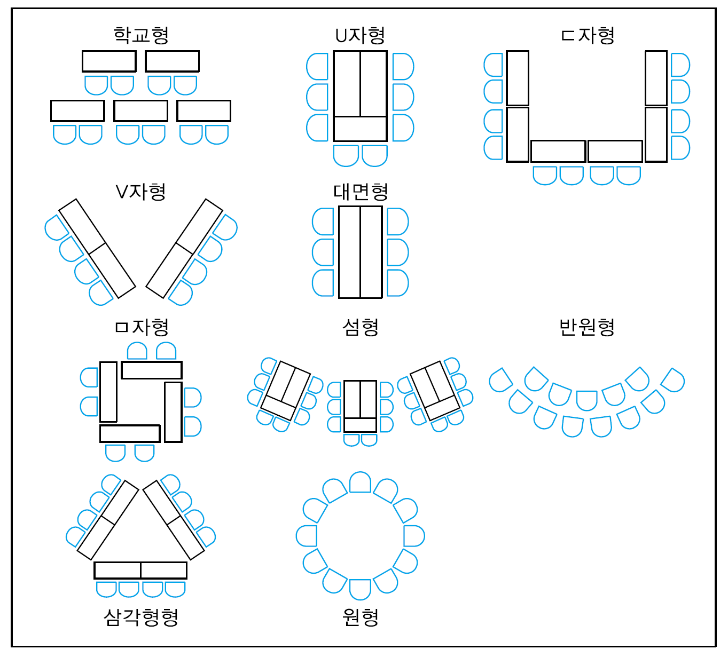
1.3 발표에 의한 의사소통
발표의 주요 요소
발표장의 효과적인 레이아웃
그림 2.6 여러 가지 상황에 따른 발표장의 효과적인 레이아웃

Slide 25
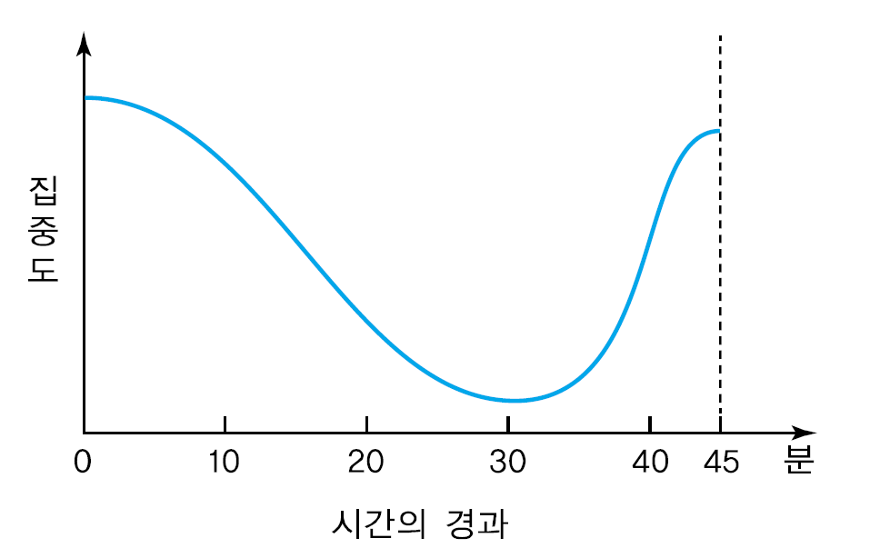
1.3 발표에 의한 의사소통
발표의 주요 요소
발표시간 설정 및 배분
- 전체 발표시간 중 내용을 발표하는 시간의 길이는 약 70~80% 되도록 함
- 청중의 집중도가 시간에 따라 변하므로 발표시간을 적절히 배분해야 함
- 청중의 집중도가 떨어지는 시간대에는 관심을 높일 수 있는 노력이 필요함
그림 2.7 청중의 집중도 곡선

Slide 26
1.3 발표에 의한 의사소통
의사소통의 수단
- 말과 문자와 같은 언어적 의사소통 수단
- 몸짓, 표정, 태도, 동작, 자세, 버릇, 반응, 신체접촉과 같은 비언어적 의사소통 수단
의사소통에 장애가 되는 요인
- 주관이 개입되는 경우
- 과거의 경험에 집착하는 경우
- 자신과 상대방이 같다고 생각하는 경우
- 감정적 요소에 좌우되는 경우
- 형식적으로 의견을 교환하는 경우

Slide 27
1.3 발표에 의한 의사소통
의사소통의 수단
1) 공감을 일으키는 의사소통 : 적극적 경청
- 경청은 책임 있게 상대방의 이야기를 듣는 것으로 상대방의 생각이나 기분을 상대방의 입장에서 이해하는 것이다.
2) 사람을 움직이는 의사소통 : 설득
- 설득은 사람들의 동기를 잘 부추겨서 그 사람의 생각이나 행동을 자기 쪽에서 생각하는 목표로 향하게 하기 위한 의식적인 시도이다.

Slide 28
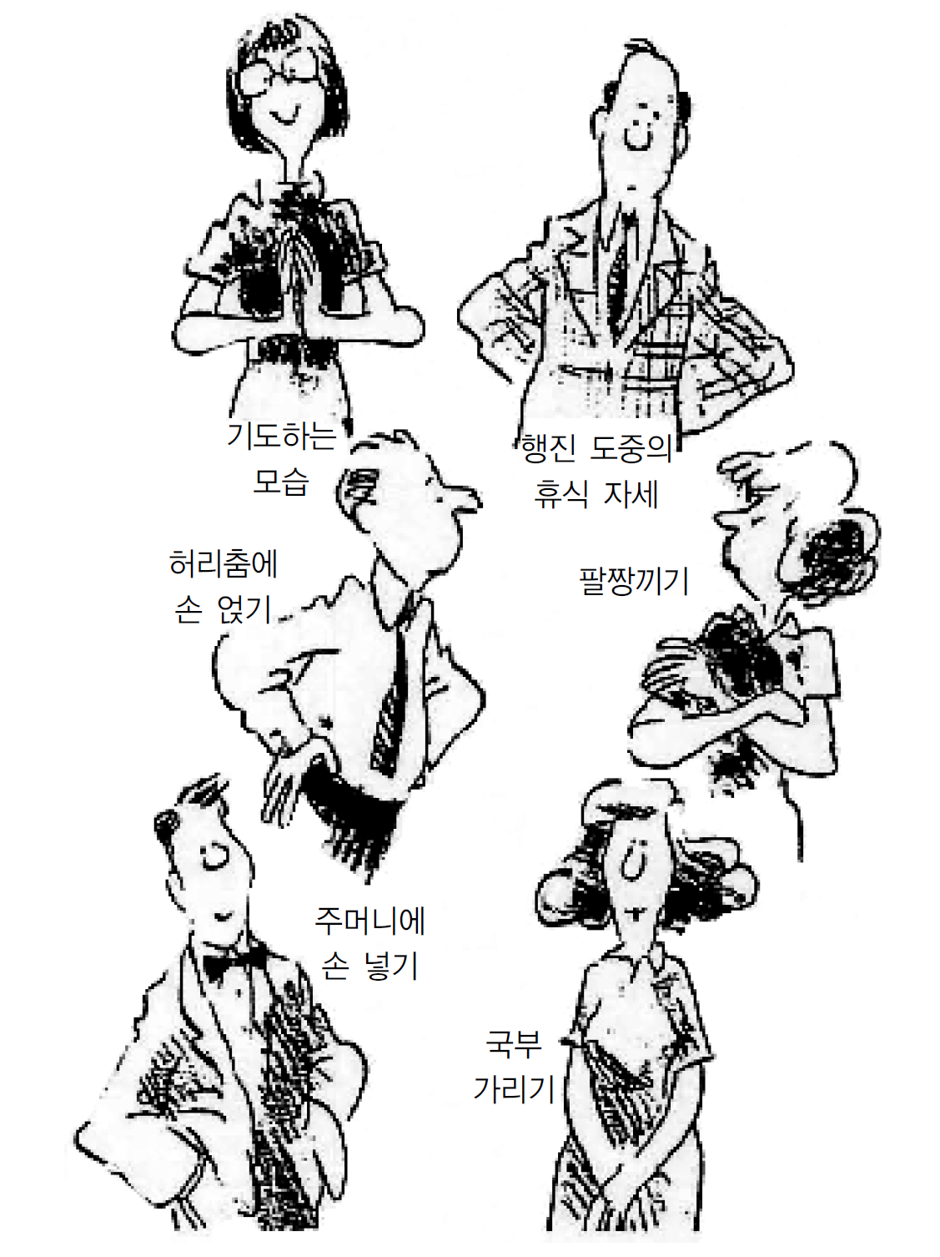

1.3 발표에 의한 의사소통
구두발표
시각적 전달과 제스처
- 능숙한 제스처는 예술보다 아름답다.
- 친근하고 부드러운 제스처는 한마디의 말보다도 상대방에게 더 큰 위력을 발휘한다.
- 제스처는 순간적으로 무의식적으로 이루어진다.
- 말에 따른 적절한 제스처가 표현되도록 평상시에 자기 생각을 관찰하고 마음을 가다듬는 것이 필요하다.​
그림 2.8 바람직하지 않은 대표적인 시각적 전달형태

Slide 29
1.3 발표에 의한 의사소통
시선
올바르지 않은 시선
- 원고를 보면서 단순히 읽는다.
- 바닥, 천정, 시청각 도구 등 청중 이외의 방향을 바라본다.
- 청중의 머리 너머를 바라본다.
- 쉴 새 없이 모든 사람들을 쏘아 본다.
- 시종 정해진 몇 사람만을 집중해서 바라본다.
올바른 시선이 주는 효과
- 당신의 자신감이 청중들에게 전달된다.
- 긴장을 풀어주고 1대 1이라는 느낌을 준다.
- 보다 많은 관심을 불러일으킨다.
- 올바른 대화 스타일을 체득하면 틀에 박힌 발표 방식이 개선된다.
- 청중의 반응을 체크할 수 있다.

Slide 30
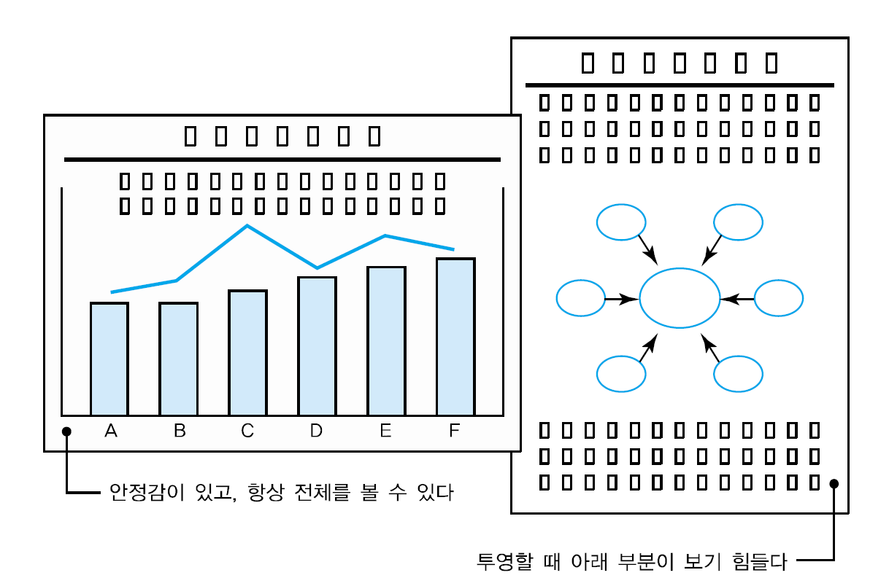
1.3 발표에 의한 의사소통
문서발표
문서의 형식
- 문서의 크기(A4, B4, B5 등)를 결정
- 용지의 방향(횡방향 또는 종방향)을 결정
그림 2.9 시각적 문서의 용지의 방향에 따른 장단점

Slide 31
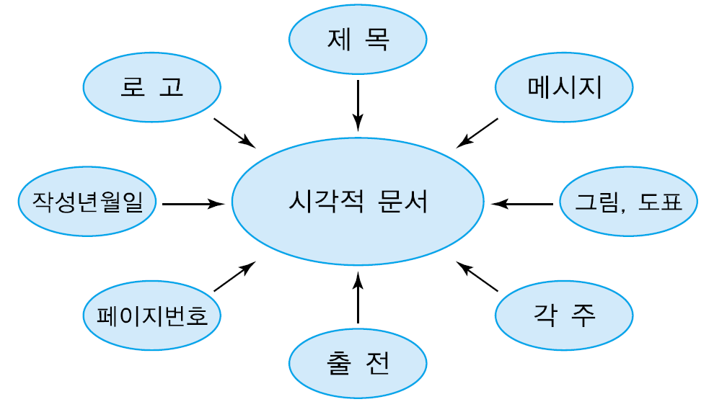
1.3 발표에 의한 의사소통
문서의 형식
- 구성요소를 결정
- 레이아웃을 결정
그림 2.10 시각적 문서의 구성요소

Slide 32
1.3 발표에 의한 의사소통
탁월한 문서의 특징
1. ‘______’가 매력적이며 페이지를 넘기고 싶은 기분을 가지게 한다.
2. ‘______’이 문서의 첫 페이지에 위치하고 있고 본문 내용의 이해를 돕는다.
3. 논리의 흐름 및 페이지의 연결이 자연스럽다.
4. 내용에 과부족이 없고 구성상의 균형이 잡혀 있다.
5. 레이아웃이 세련되어 있어 시각적으로 이해하기 쉽다.
6. 표기가 간결하여 내용을 이해하기 쉽다.
7. 데이터와 이미지가 효과적으로 사용되고 강약장단이 있다.
8. 문서의 ‘______’이 기획의 내용 및 규모에 알맞다.
9. 전달받는 자의 ‘______’에 부합하여 내용을 효과적으로 이해할 수 있도록
구성되어 있다.
10. 작성자의 개성과 참신성이 돋보인다.
메시지
제목
분량
수준

Slide 33
1.3 발표에 의한 의사소통
알기 쉬운 문서
- 논리구조가 단순하다.
제목, 메시지 등 필요항목들이 반드시 포함되어 있다.
인상적인 문구나 표어들이 사용되어 있다.
- 시각적 요소가 활용되어 있다.

Slide 34
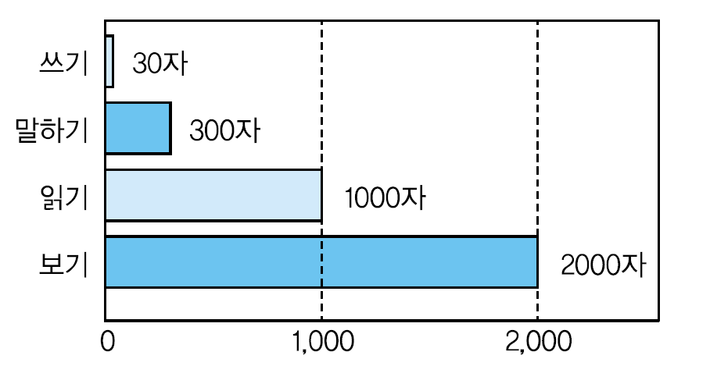
1.3 발표에 의한 의사소통
시각적 발표
1. 같은 시간이면 많은 정보량을, 같은 정보량이면 단시간 내에 ‘______’ 할 수 있다. (아이디어를 이해하기 쉽게 만들어 준다. 정보와 아이디어를 강조해 준다.)
2. 대화로만 설명하는 것에 비해 ‘______’할 수 있는 비율이 크다.
(청중들의 기억력을 향상시켜 준다.)
3. ‘______’을 집중시킬 수 있다. (청중의 주의를 집중시킨다.)
4. 발표자 자신의 머릿속을 ‘______’ 할 수 있다.
전달
기억
청중
정리
그림 2.11 발표형태에 따른 1분당
정보량의 차이

Slide 35
1.3 발표에 의한 의사소통
시각적 발표 시 유의사항
1. 모든 시각적 자료들은 크고, 명료하고, 읽기 쉽고, 단순해야 한다.
2. 다양한 ‘______’을 사용해야 한다. 사람들은 색깔에 대하여 반응을 보인다.
3. 시각적 자료를 급히 보여 주어서는 안 된다. 당신이 강조하고자 하는 바를
청중이 충분히 보고 이해할 수 있는 시간적 여유를 주어야 한다.
4. 시각적 자료는 각각 하나의 ‘______’ 만을 담고 있어야 한다.
5. 시각적 자료를 향한 채로 ‘______’ 해서는 안 된다.
6. 청중이 주시하고 있는 시각적 자료 앞에 서 있어서는 안 된다.
7. 사전에 반드시 시각적 도구를 ‘______’ 한다.
색상
주제
발표
확인

